Slide 1
06
化学反应调控

Slide 2

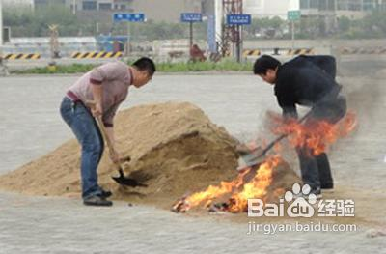

生活生产中化学反应的调控
保存食物在冰箱中可延长储存
隔离可燃物、隔绝空气或降低温度灭火
这些都是我们对化学反应的调控

Slide 3
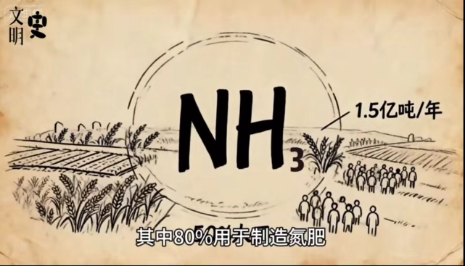
一、工业合成氨的原理分析
任务一
如果你是工程师，如何设计合成氨的条件呢？从哪些角度分析？
工业合成氨是人类科学技术的一项重大突破。

Slide 4
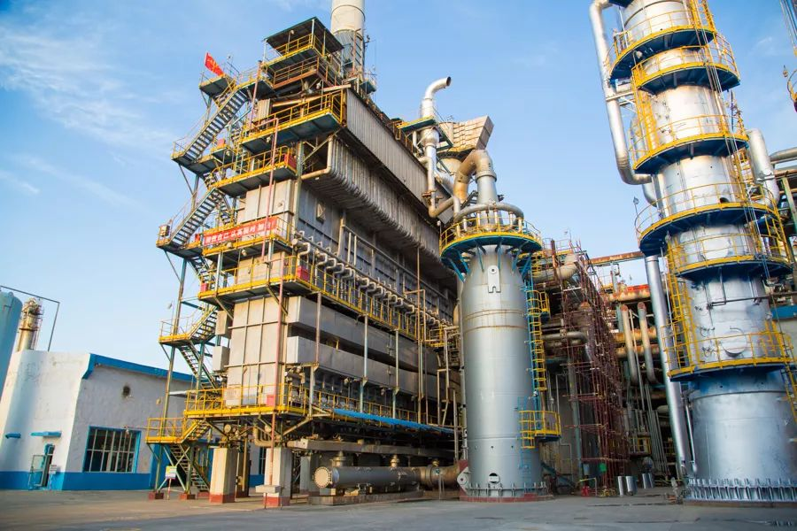
一、工业合成氨的原理分析
1.合成氨反应的特点
N₂(g)＋3H₂(g) 2NH₃(g) ΔH＝－92.4 kJ·mol^{－1}
(1)可逆性：反应为可逆反应。
(2)体积变化：正反应是气体体积缩小的反应。
(3)焓变：ΔH<0，熵变：ΔS<0。
(4)自发性：常温(298 K)下，ΔH－TΔS<0，能自发进行。

Slide 5
一、工业合成氨的原理分析
2.合成氨的原理分析
N₂(g)＋3H₂(g) 2NH₃(g) ΔH＝－92.4 kJ·mol^{－1}
⑴从化学反应速率、化学平衡分析
对合成氨 反应的影响 | 影响因素
 | 浓度 | 温度 | 压强 | 催化剂
增大合成氨 的反应速率
提高平衡混合物中NH₃的含量
增大
升高
增大
使用
增大反应为浓度
降低
增大
不影响
及时移走产生的氨

Slide 6

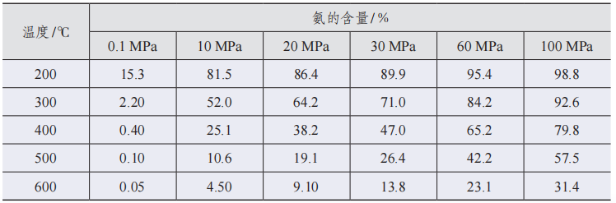
一、工业合成氨的原理分析
思考与讨论：根据合成氨反应的特点，应如何选择反应条件？
（表2-2 不同条件下，合成氨反应达到化学平衡时反应混合物中氨的含量（体积分数）
综合上述两个方面，分析增大合成氨的反应速率与提高平衡混合物中氨的含量所
应采取的措施是否一致。

Slide 7
一、工业合成氨的原理分析
N₂(g)＋3H₂(g) 2NH₃(g) ΔH＝－92.4 kJ·mol^{－1}
2.合成氨的原理分析
⑵从实验数据分析
不同条件下，合成氨反应达到化学平衡时，反应混合物中氨的含量（体积分数）
温度/℃ | 氨的含量/%
 | 0.1MPa | 10 MPa | 20 MPa | 30 MPa | 60 MPa | 100 MPa
200 | 15.3 | 81.5 | 86.4 | 89.9 | 95.4 | 98.8
300 | 2.20 | 52.0 | 64.2 | 71.0 | 84.2 | 92.6
400 | 0.40 | 25.1 | 38.2 | 47.0 | 65.2 | 79.8
500 | 0.10 | 10.6 | 19.1 | 26.4 | 42.2 | 57.5
600 | 0.05 | 4.50 | 9.10 | 13.8 | 23.1 | 31.4
压强增大，氨的含量增大，温度升高，氨的含量降低

Slide 8
二、工业合成氨的适宜条件
思考：在实际生产中到底选择哪些适宜的条件呢？
N₂(g)＋3H₂(g) 2NH₃(g) ΔH＝－92.4 kJ·mol^{－1}
对合成氨 反应的影响 | 影响因素
 | 浓度 | 温度 | 压强 | 催化剂
增大合成氨 的反应速率
提高平衡混合物中NH₃的含量
增大
升高
增大
使用
增大反应为浓度
降低
增大
不影响
及时移走产生的氨

Slide 9
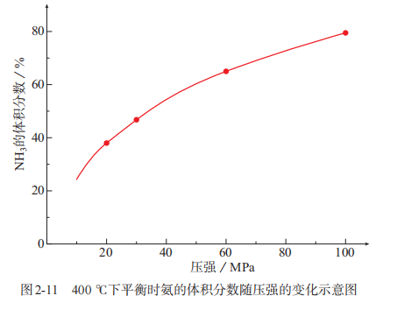
二、工业合成氨的适宜条件
1.压强
①原理分析：压强越大越好。
②合成氨时不采用更高压强的理由：压强越大，对材料的强度和设备的制造要求也越高，需要的动力也越大，这将会大大增加生产投资，并可能降低综合经济效益。
③选用条件：目前，我国合成氨厂一般采用的压强为10～30 MPa。
采用控制变量的方法： n(N₂):n(H₂) ≈ 1:3 10 MPa

Slide 10
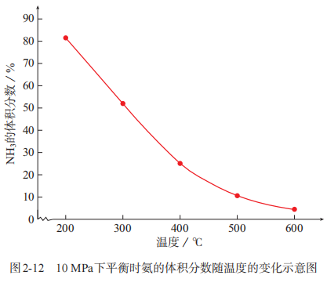
二、工业合成氨的适宜条件
2.温度
①原理分析：低温有利于提高原料的平衡转化率。
②不采用低温的理由：温度降低会使化学反应速率减小，达到平衡所需时间变长，这在工业生产中是很不经济的。
③选用条件：目前，在实际生产中一般采用的温度为400～500 ℃。

Slide 11
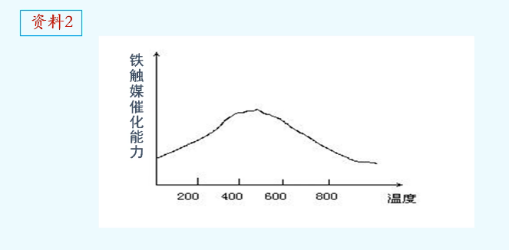
二、工业合成氨的适宜条件
3.催化剂
①原理分析：在高温、高压下，N₂和H₂的反应速率仍然很慢。
②选择催化剂的理由：改变反应历程，降低反应的活化能，使反应物在较低温度时能较快地进行反应。
③选用条件：通常采用加入以铁为主体的多成分催化剂，又称铁触媒。
④合成氨反应一般选择400～500 ℃进行的又一重要原因为铁触媒在500 ℃左右时的活性最大。
⑤为了防止混有的杂质使催化剂“中毒”，原料气必须经过净化。

Slide 12
二、工业合成氨的适宜条件
4.合成氨工艺条件的选择
N₂(g)＋3H₂(g) 2NH₃(g) ΔH＝－92.4 kJ·mol^{－1}
外部条件 | 工业合成氨的适宜条件
压强
温度
催化剂
浓度
10～30 MPa
400～500 ℃
使用铁触媒作催化剂
氨及时从混合气中分离出去，剩余气体循环使用；及时补充N₂和H₂

Slide 13
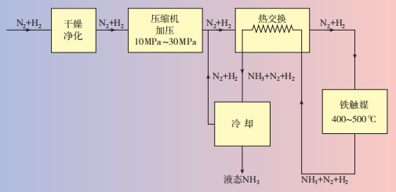
二、工业合成氨的适宜条件
知识总结
5.合成氨的工业流程
①原料气干燥、净化：除去原料气中的水蒸气及其他气体杂质，防止与催化剂接触时，导致催化剂“中毒”而降低或丧失催化活性。
②压缩机加压：增大压强。

Slide 14
二、工业合成氨的适宜条件
知识总结
5.合成氨的工业流程
③热交换：合成氨反应为放热反应，反应体系温度逐渐升高，为原料气反应提供热量，故热交换可充分利用能源，提高经济效益。
④冷却：生成物NH₃的液化需较低温度采取迅速冷却的方法，可使气态氨变成液氨后及时从平衡混合物中分离出来，以促使平衡向生成NH₃的方向移动。

Slide 15
二、工业合成氨的适宜条件
5.合成氨的工业流程
⑤循环使用原料气：因合成氨反应为可逆反应，平衡混合物中含有原料气，将NH₃分离后的原料气循环利用，并及时补充N₂和H₂，使反应物保持一定的浓度，以利于合成氨反应，提高经济效益。

Slide 16

二、工业合成氨的适宜条件
【例1】工业合成氨是人类科学技术的一项重大突破，其反应如下：
N₂(g)＋3H₂(g) 2NH₃(g) ΔH＝-92.4kJ·mol⁻¹。下面说法正确的是( )
A．合成氨一般选择400～500℃的原因主要考虑了温度对速率的影响
B．将生成的氨气及时液化分离，可推动平衡正向移动，加快反应速率
C．增大压强虽能提高平衡产率，但实际生产中常采用20MPa以节省设备成本
D．由于N₂在空气中含量高，因此直接将空气与氢气混合通入反应炉
C

Slide 17
二、工业合成氨的适宜条件
知识总结
6.化学反应调控需要注意的问题
⑴考虑参加反应的物质组成、结构和性质等本身因素。
⑵考虑影响化学反应速率和平衡的温度、压强、浓度、催化剂等反应条件。
⑶选择适宜的生产条件还要考虑设备条件、安全操作、经济成本等情况。
⑷选择适宜的生产条件还要考虑环境保护及社会效益等方面的规定和要求。

Slide 18
化学反应的调控
工业合成氨的原理分析
合成氨反应的特点
合成氨的原理分析
压强
温度
  工业合成氨的适宜条件
催化剂
合成氨工艺条件的选择
合成氨的工业流程
化学反应调控需要注意的问题

Slide 19
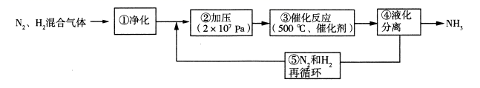
1．氨是制造化肥的重要原料，如图为工业合成氨的流程图。下列有关说法错误的是( )
A．工业上制氮气一般用分离液态空气法
B．步骤②、③、④、⑤均有利于提高反应物的平衡转化率
C．步骤①中“净化”N₂、H₂混合气体可以防止催化剂中毒
D．步骤③中温度选择500℃，主要是考虑催化剂的活性
B

Slide 20

2.合成氨厂所需H₂可由焦炭与水反应制得，其中有一步反应为
CO(g)＋H₂O(g) CO₂(g)＋H₂(g) ΔH<0。欲提高CO的利用率，可采用的方法是( )
①降低温度 ②增大压强 ③使用催化剂 ④增大CO的浓度 ⑤增大水蒸气的浓度
A．①②③ B．④⑤ C．①⑤ D．②⑤
C

Slide 21
3.在硫酸工业中，通过下列反应使SO₂氧化为SO₃： 2SO₂(g)+O₂(g) 2SO₃(g) ΔH=－196.6 kJ/mol。下表列出了在不同温度和压强下，反应达到平衡时SO₂的转化率。下列说法错误的是
A．在实际生产中，从成本的角度考虑选择常压下进行反应
B．在实际生产中，选定的温度为400～500 ℃，这与催化剂的活性无关
C．反应过程中通入过量的空气，以提高平衡时SO₂的转化率
D．为避免污染环境和提高原料利用率，尾气中的SO₂需回收处理
B
温度/℃ | 平衡时SO₂的转化率/%
 | 0.1 MPa | 0.5 MPa | 1 MPa | 5 MPa | 10 MPa
450 | 97.5 | 98.9 | 99.2 | 99.6 | 99.7
550 | 85.6 | 92.9 | 94.9 | 97.7 | 98.3

Slide 22
4.下列有关合成氨工业的说法正确的是( )
A．合成氨工业的反应温度控制在400～500℃，目的是使化学平衡向正反应方向移动
B．合成氨厂一般采用的压强为10MPa～30MPa，因为该压强下铁触媒的活性最高
C．增大压强，正反应速率和逆反应速率均增大，但对正反应的反应速率影响更大
D．N₂的量越多，H₂的转化率越大，因此，充入的N2越多越有利于NH₃的合成
C

Slide 23
5．某工业生产中发生反应：2X(g)+Y(g) 2M(g) ΔH<0。下列有关该反应的说法正确的是( )
A．工业上合成M时，一定采用高压条件，因为高压有利于M的生成
B．若物质Y价廉易得，工业上一般采用加入过量的Y的方法，以提高X和Y的转化率
C．工业上一般采用较高温度合成M，因温度越高，反应物的转化率越高
D．工业生产中常采用催化剂，因为使用催化剂可提高M的日产量
D

